Slide 1

Clase 5. Python
Controladores de Flujo 2
Notes:
Obligatoria siempre.

Slide 2


RECUERDA PONER A GRABAR LA CLASE
Notes:
Colocar todas las clases

Slide 3


Identificar el proceso de iteración en programación
Diferenciar sentencia while de sentencias while-else
Implementar instrucción break
Diferenciar entre instrucción continue y pass
Implementar sentencia for, range y for-else-break-continue-pass
OBJETIVOS DE LA CLASE

Slide 4



CRONOGRAMA DEL CURSO
Clase 4
Clase 5
Clase 6
Controladores de flujo 1
Controladores de flujo 2
Conjuntos y diccionarios
MAYORÍA DE EDAD
NÚMEROS
SETS
MARVEL VS CAPCOM
EJERCICIOS
DICTS
CONTROL DE FLUJO

Slide 5
SENTENCIAS ITERATIVAS
Notes:
Primera clase

Slide 6

Repetir
Las computadoras se usan a menudo para automatizar tareas repetitivas. Realizar repetidamente tareas idénticas o similares sin cometer errores es algo que las computadoras hacen bien y que los seres humanos hacemos limitadamente.

Slide 7
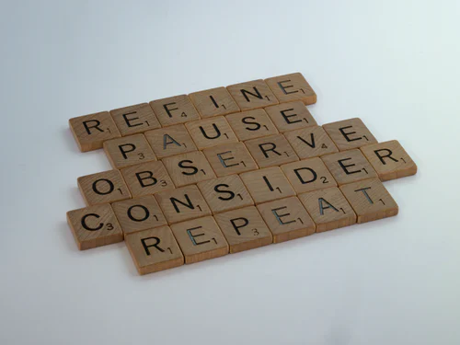
Iterar
En matemática, se refiere al proceso de iteración de una función, es decir, aplicando la función repetidamente, usando la salida de una iteración como la entrada a la siguiente.

Slide 8
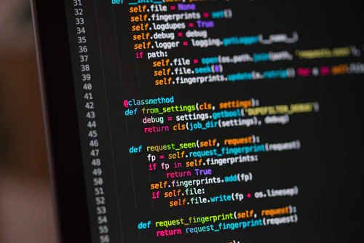
Iterar
En programación, Iteración es la repetición de un segmento de código dentro de un programa de computadora. Puede usarse tanto como un término genérico (como sinónimo de repetición) como para describir una forma específica de repetición.

Slide 9

Tenemos una base de datos enorme y queremos encontrar un dato en especial para consultar.
Como no existe una forma mágica para encontrar el dato directamente, el programa deberá recorrer los datos uno a uno y compararlos hasta dar con el que buscamos iterando o repitiendo el mismo proceso desde el inicio comparando a ver si es el que queremos o no, así hasta que encuentre el que queremos.

Slide 10
Existen algoritmos que permiten ahorrarnos tiempo e iteraciones, pero en esencia sigue recorriendo uno a uno, la diferencia es que nosotros tardaríamos muchas horas, y el programa unos segundos.
¡Así que vamos a aprovecharnos de esto!
💪

Slide 11
WHILE (no sabes las la cantidad)
Notes:
Primera clase

Slide 12

Sentencia While
Vamos a comenzar con la sentencia iterativa más básica While (mientras).
Se basa en repetir un bloque de código a partir de evaluar una condición lógica, siempre que ésta sea True (al igual que la sentencia if).
Nosotros como programadores debemos decidir el momento en que la condición cambie a False para hacer que el While finalice su ejecución y así salir de la iteración, de lo contrario estaríamos frente a un bucle infinito.

Slide 13
Flujo de ejecución
Más formalmente, el flujo de ejecución de una sentencia while es el siguiente:
Evalúa la condición, devolviendo False o True.
Si la condición es False, se sale de la sentencia While y continúa la ejecución con la siguiente sentencia.
Si la condición es True, ejecuta cada una de las sentencias en el bloque de código y regresa al paso 1.

Slide 14
Bucle
Este tipo de flujo se llama bucle porque el tercer paso del bucle vuelve arriba.
👁‍🗨
Si la condición es falsa la primera vez que se pasa el bucle, las sentencias del interior del bucle no se ejecutan nunca.

Slide 15

Ejemplo
Declaramos una variable num y le asignamos el valor int 5.
Usamos la sentencia while para indicar que mientras que num sea mayor a 0 entremos al bloque de código.
Al evaluar num contra 0 nos indica que es True
Analicemos qué pasó
>>> num = 5
>>> while num > 0:
print(f“{num}”)
n -= 1
>>> print(“Terminó el conteo!”)
👉

Slide 16
¿Qué pasó?
4. Ingresamos al bloque de código, imprimimos num y le restamos 1 a num
5. Volvemos a repetir desde el paso 2 hasta que num deje de ser mayor a 0
6. Cuando la operación relacional de False saldremos del bucle
7. Imprimimos por pantalla Terminó el conteo!
8. Termina nuestro programa

Slide 17
Más ejemplos con While
>>> n = 0
>>> while n <= 5:
n += 1
print(“N vale “, n)
¿Y un bucle infinito?
>>> while True:
print(“Esto es un bucle infinito!!!!!”)
😎
Para escapar un bucle infinito generalmente se usa ctrl + c

Slide 18
WHILE- ELSE
Notes:
Primera clase

Slide 19
Sentencia While-else
>>> while condicion:
# instrucciones de while
>>> else:
# instrucciones de while-else
>>> si no se abortó con break:
# Instrucciones del while-else
Algo interesante que tiene python es que podemos encadenar un else (si no) al final de un bucle while.
Este else sirve para ejecutar un bloque de código cuando el bucle while tenga una condición False o haya terminado y no haya sido forzado a salir mediante un break.

Slide 20
¿Qué pasó?
>>> chance = 1
>>> while chance <= 3:
txt = input("Escribe SI: ")
if txt == "SI":
print("Ok, lo conseguiste en el intento", chance)
break
chance += 1
else:
print("Has agotado tus tres intentos")

Slide 21
Sentencia While-else
Declaramos una variable chance y le asignamos el valor int 1.
Usamos la sentencia while para indicar que mientras que chance sea menor a 3 entremos al bloque de código.
Le pedimos al usuario que ingrese una palabra con input
Si la palabra es “SI” ingresa al condicional if
Si ingresa, imprime que lo consiguió en el intento tal y rompe el bucle con break
Si la condicional es False vamos a sumar uno a las chances y repetir desde el paso 2
Sí chance es mayor a 3, entramos en el else e imprimimos

Slide 22
¡Números!
Mostrar la suma de los números ingresados
Tiempo estimado: 10 minutos
Notes:
Usar para challenges genéricos.

Slide 23
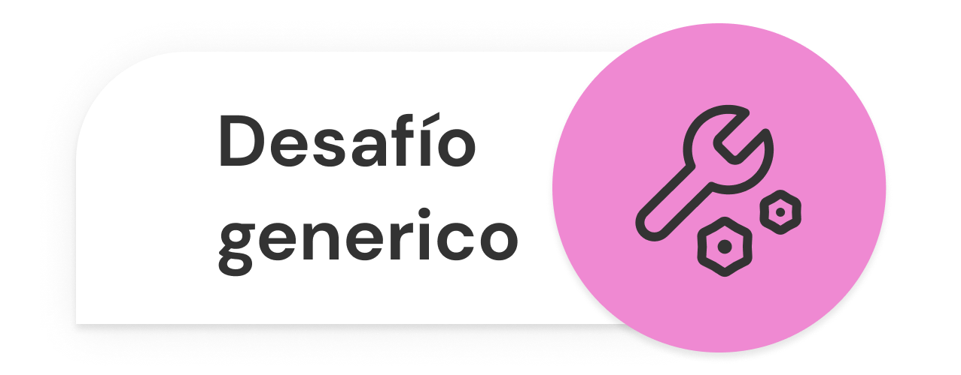
¡Números!
Tiempo estimado: 10 minutos
Escribir un programa que le pregunte al usuario números hasta que ingrese el 0, cuando lo haga mostrar por pantalla la suma de todos los números ingresados.
Nota: Para preguntarle al usuario, recuerda usar input
Notes:
total=0
numero = int(input("Ingresa un número: "))
while numero != 0:
total+=numero
numero = int(input("Ingresa un número: "))

Slide 24
INSTRUCCIONES
Notes:
Primera clase

Slide 25

Bucles en Python
Usar bucles en Python nos permite automatizar y repetir tareas de manera eficiente.
Sin embargo, a veces, es posible que un factor externo influya en la forma en que se ejecuta su programa.

Slide 26
Instrucciones
Cuando esto sucede, es posible que prefiramos que nuestro programa cierre un bucle por completo, omita parte de un bucle antes de continuar o ignore ese factor externo.
Para hacer estas acciones python nos brinda las instrucciones break, continue y pass.

Slide 27
BREAK
Notes:
Primera clase

Slide 28

Break
Comencemos por uno de los más sencillos y más utilizados: El break.
En Python, la instrucción break le proporciona la oportunidad de cerrar un bucle cuando se activa una condición externa. Debe poner la instrucción break dentro del bloque de código bajo la instrucción de su bucle, generalmente después de una sentencia if condicional.

Slide 29
Ejemplo
>>> n = 5:
>>> while n < 10:
n -= 1
if n == 2:
print(“ahora que n vale 2 salimos”)
break
print(“n vale “, n)
Analicemos qué pasó

Slide 30
¿Qué pasó?
Declaramos una variable n y le asignamos el valor int 5.
Usamos la sentencia while para indicar que mientras que n sea menor a 10 entremos al bloque de código.
Le restamos 1 a n
Usamos una sentencia if condicional para igualar n a 2
Si da True imprime ahora que n vale 2 salimos y con break sale del bucle, ya no se ejecuta el resto
Si da False imprime que n vale n y vuelve al paso 2.

Slide 31

SENTENCIA BREAK
Es hora de programar mentalmente.
TIEMPO: 10 MIN
Notes:
Nota: Armar breakout rooms debatir con los compañeros

Slide 32
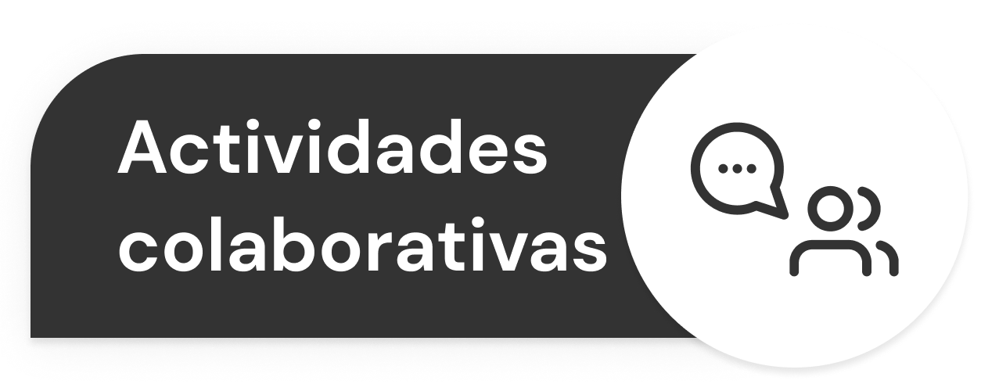
SENTENCIA BREAK
Tiempo: 10 minutos
Consigna: Explica qué sucedió en este caso:
>>> c = -3:
>>> while True:
c += 1
if c == 2:
print(“ahora que c vale 2 salimos”)
break
print(“c vale “, c)

Slide 33
CONTINUE
Notes:
Primera clase

Slide 34

Continue
La instrucción continue da la opción de omitir la parte de un bucle en la que se activa una condición externa, pero continuar para completar el resto del bucle. Es decir, la iteración actual del bucle se interrumpirá, pero el programa volverá a la parte superior del bucle.
Debe poner la instrucción continue dentro del bloque de código bajo la instrucción de su bucle, generalmente después de una sentencia if condicional.

Slide 35
Continue
Veamos un ejemplo:
>>> n = 0:
>>> while n < 10:
n += 1
if n == 2:
print(“Continuamos con la siguiente iteración”)
continue
print(“n vale “, n)
Analicemos qué pasó

Slide 36
¿Qué pasó?
Declaramos una variable n y le asignamos el valor int 0.
Usamos la sentencia while para indicar que mientras que n sea menor a 10 entremos al bloque de código.
Le sumamos 1 a n
Usamos una sentencia if condicional para igualar n a 2
Si da True imprime Continuamos con la siguiente iteración y con continue rompe la iteración, pero no de todo el bucle, sólo de esta iteración
Si da False imprime que n vale n y vuelve al paso 2.

Slide 37
PASS
Notes:
Primera clase

Slide 38

Pass
Cuando se activa una condición externa, la instrucción pass permite manejar la condición sin que el bucle se vea afectado de ninguna manera; todo el código continuará leyéndose a menos que se produzca la instrucción break u otra instrucción.
Debe poner la instrucción pass dentro del bloque de código bajo la instrucción de su bucle, generalmente después de una sentencia if condicional.

Slide 39
Ejemplo
>>> n = 0:
>>> while n < 10:
n += 1
if n == 2:
pass
print(“n vale “, n)

Slide 40
¿Qué pasó?
Declaramos una variable n y le asignamos el valor int 0.
Usamos la sentencia while para indicar que mientras que n sea menor a 10 entremos al bloque de código.
Le sumamos 1 a n
Usamos una sentencia if condicional para igual n a 2
Si da True con la instrucción pass le indica al programa que continúe ejecutando el bucle e ignore el hecho de que la variable n se evalúa como equivalente a 2 durante una de sus iteraciones
Si da False imprime que n vale n, le resta 1 y vuelve al paso 2.

Slide 41
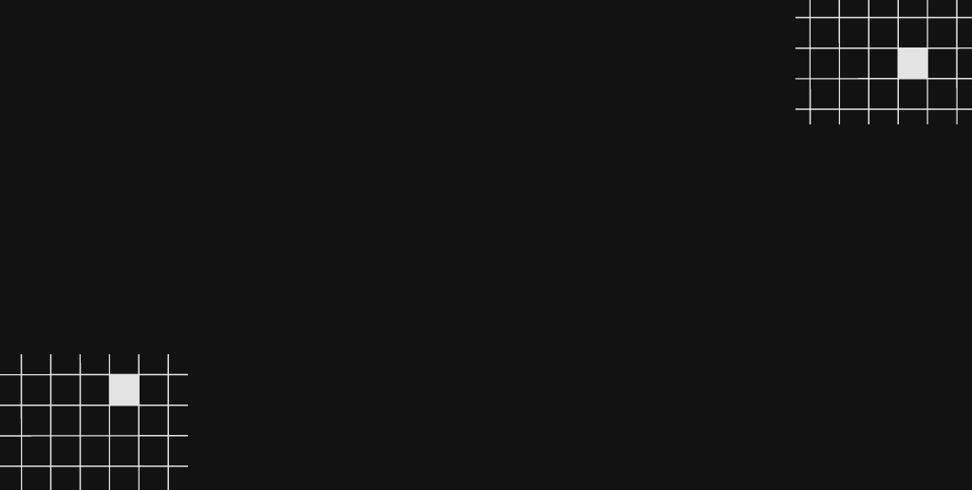
PARA PENSAR
¿Qué pasó en este ejemplo?
>>> c = -3
>>> while c < 10:
c += 1
if c == 2:
pass
print(“c vale “, c)
Notes:
“Para pensar”
¿Cómo crear encuestas de zoom? Disponible en este video.
El docente generará una encuesta de zoom para que los estudiantes respondan. Esto es una actividad de comprobación.
Sugerimos:
Utilizarlo antes del break para que los estudiantes puedan votar en la encuesta antes de ir al mismo.
Al regresar, mostrar los resultados a los estudiantes.
Si hay buena respuesta de este recurso, se recomienda utilizarlo de forma orgánica en más instancias de la clase.

Slide 42
FOR (repetir pero sabiendo la cant)
Notes:
Primera clase

Slide 43

Sentencia For
Ahora seguiremos con la sentencia iterativa que podríamos decir es la más usada For (para).
Se utiliza para recorrer los elementos de un objeto iterable (lista, tupla…) y ejecutar un bloque de código, o sea, tiene un número predeterminado de veces que itera.

Slide 44
Sentencia For
En cada paso de la iteración se tiene en cuenta a un único elemento del objeto iterable, sobre el cuál se pueden aplicar una serie de operaciones.
>>> lista = [1,2,3,4,5]
>>> for valor in lista:
print(“Soy un item de la lista y valgo “, valor)

Slide 45
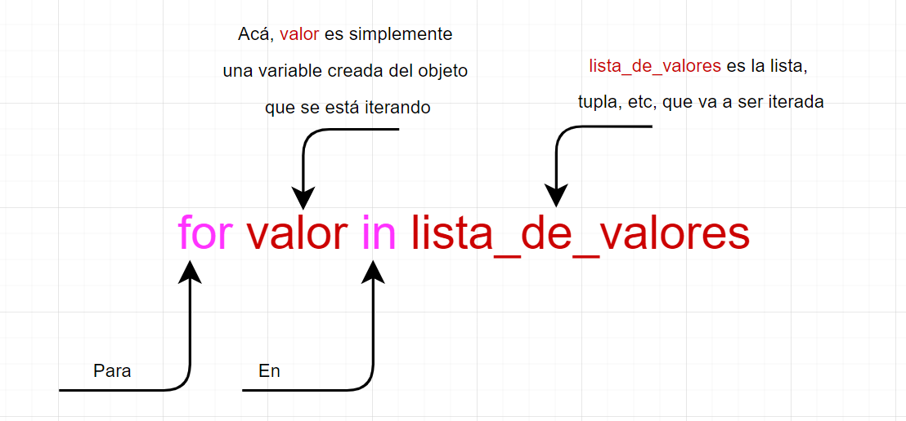
Ejemplo gráfico
valor simplemente es una copia local, no afecta fuera del bucle a menos que se devuelva el valor

Slide 46
Ejemplo
>>> lista = [0,1,2,3,4,5,6,7,8,9,10]
>>> for num in lista:
print(“Soy un valor de la lista y valgo “, num)
num *= 5
print(“Soy un valor de la lista y ahora valgo “, num)

Slide 47
Modificando la lista
>>> indice = 0
>>> numeros = [0,1,2,3,4,5,6,7,8,9,10]
>>> for numero in numeros:
numeros[indice] *= 5
indice += 1
# tambien se puede con indice = numero
>>> print(numeros)

Slide 48
ENUMERATE
Notes:
Primera clase

Slide 49
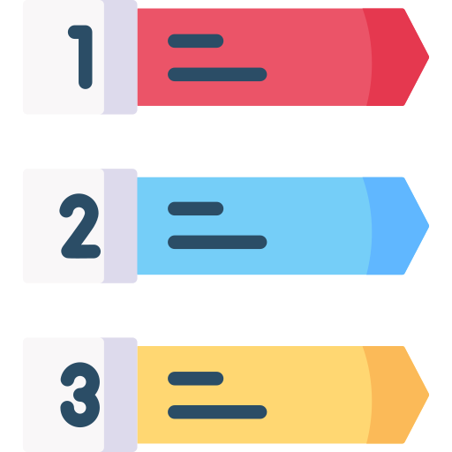
Enumerate
La función incorporada enumerate(lista/tupla_de_valores) toma como argumento un objeto iterable y retorna otro cuyos elementos son tuplas de dos objetos:
El primero de los dos indica la posición de un elemento perteneciente a el objeto iterable, es decir, el índice.
El segundo, el elemento mismo.
👉
Esto se conoce como lectura secuencial de clave y valor, lo vamos a usar bastante en el futuro!

Slide 50
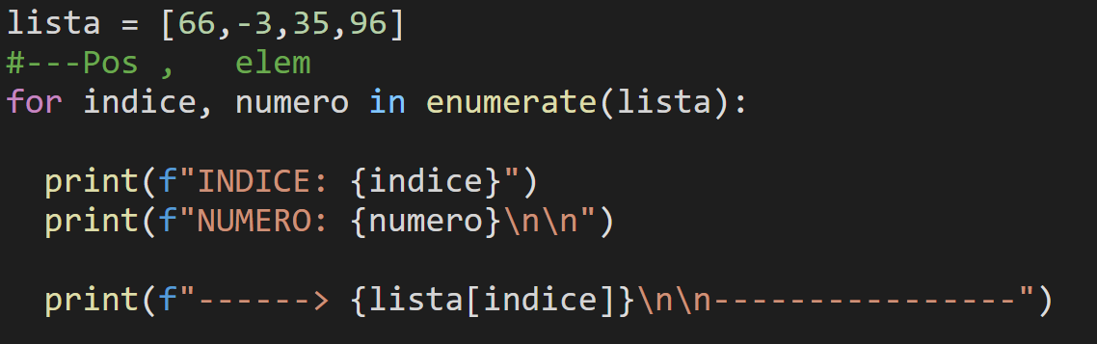
For + Enumerate
Si quisiéramos modificar la lista:
Notes:
No hace falta crear indice externo por que el enumerate nos devuelve uno cada vez que pasa por un numero de la lista, nos ahorra también incrementar indice en 1 por iteración.

Slide 51
Sentencia For
Si quisiéramos recorrer un string:
>>> texto = “Hola Mundo, estoy usando for en Python”
>>> for letra in texto:
print(letra)
>>> texto2 = “”
>>> for letra in texto:
texto2 = letra * 2
>>> print(texto2)

Slide 52
RANGE
Notes:
Primera clase

Slide 53

¿Qué es?
Como vimos, el for en python necesita una colección de datos para poder utilizarlo, en otros lenguajes necesitamos solamente un número para indicar las iteraciones a cumplir.
Para simular estos casos Python nos provee de una función denominada range() (rango) el cual representa una colección de números inmutables.

Slide 54
Constructores para crear objetos Range
range(fin): Crea una secuencia numérica que va desde 0 hasta fin - 1.
for numero in range(10)
range(inicio, fin): Crea una secuencia numérica que va desde inicio hasta fin - 1.
for numero in range(5, 10)
range(inicio, fin, [paso]): Crea una secuencia numérica que va desde inicio hasta fin - 1. Si además se indica el parámetro paso, la secuencia genera los números de paso en paso.
for numero in range(0, 20, 2)

Slide 55
Ventajas
>>> range(0,10)
Parece ser exactamente una lista que va de 0 a 10, pero range interpreta el inicio y fin en tiempo de ejecución y eso le da ventaja contra la lista.
Si tuviéramos una lista de 0 a 10000 estaría ocupando muchísimo espacio en memoria.

Slide 56
Ventajas
>>> range(0,10000)
Ahora, si hiciéramos range(0,10000), range interpreta esto en tiempo de ejecución, es decir cuando se ejecuta el 0 se crea el 0 cuando se ejecuta el 1 se crea el 1 y se elimina el 0 y así continuamente, y esto no ocupa memoria

Slide 57
For-else
Igual que en la sentencia while podemos usar un else al final de la iteración
>>> for numero in range(10):
print(“Numero vale “,numero)
else:
print("Se terminó de iterar y numero vale: ", numero)

Slide 58
For-break-continue-pass
>>> for numero in range(10):
if numero == 2:
continue
elif numero == 8:
break
print(“Numero vale “,numero)
else:
print("Se terminó de iterar y numero vale: ", numero)
Igual que en la sentencia while podemos usar también las instrucciones break continue y pass

Slide 59
Ejercicios
Realizar los siguientes ejercicios
Tiempo estimado: 15 minutos
Notes:
Usar para challenges genéricos.

Slide 60
Ejercicios varios
Haremos el siguiente listado de ejercicios:
Escribir un programa que enumere los países de la siguiente lista:-------3
paises = ['Canada', 'USA', 'Mexico', 'Australia', Argentina, China, India]
Crear un bucle que sume los pares del 0 al 100-------------1
Imprimir por pantalla los números del 1 al 10 al revés-----------2
Pedirle a un usuario que ingrese un número, y devolver los dígitos totales del número
Por ejemplo, si el número es 75869, la salida debería ser 5.----------4
Nota:
Para imprimir por pantalla al reves se debe usar el mayor número, luego el menor, y el paso sería con -1 range(mayor, menor, -1)

Slide 61
PUESTA EN COMÚN
Notes:
Primera clase

Slide 62
¡Analicemos por última vez!
n = 0
while n < 10:
if (n%2) == 0:
print(n, ‘es un número par’)
else:
print(n, ‘es un número impar’)
n += 1
¡Ahora podemos entender que hace este programa que vimos hace unas clases!

Slide 63
3
¡CONTROL DE FLUJO!
Breve resumen de la consigna del desafío.

Slide 64
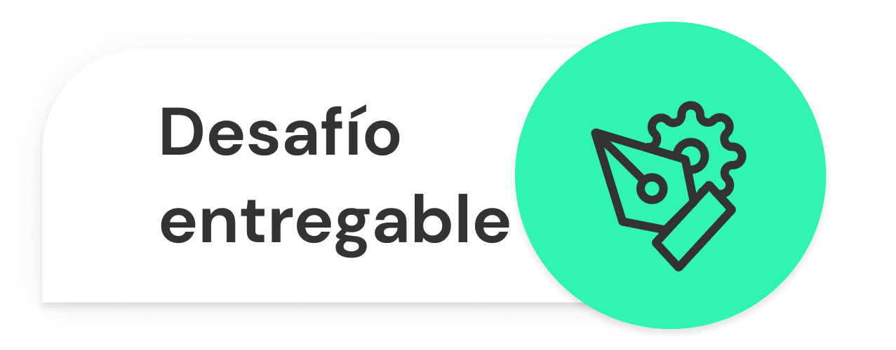
¡CONTROL DE FLUJO!
Formato: Documento que tiene el nombre de “Desafío entregable”, debe tener el nombre “Idea+Apellido”. Sugerencia: Haz una copia del documento para trabajar.
>> Consigna: Realizar los ejercicios del documento disponible en la carpeta. 📄 Desafío entregable 3 >>Aspectos a incluir en el entregable:Copia del documento con tus respuestas.
Notes:
2) Determina mentalmente (sin programar) el resultado que aparecerá por pantalla a partir de las siguientes variables:
```
a = 10
b = -5
c = "Hola "
d = [1, 2, 3]
e= (4,5,6)
```
```
print(a * 5)
print(a - b)
print(c + "Mundo")
print(c * 2)
print(c[-1])
print(c[1:])
print(d + d)
print(e[1])
print(e+(7,8,9))
```
3) El siguiente código pretende realizar una media entre 3 números, pero no funciona correctamente. ¿Eres capaz de identificar el problema y solucionarlo?
In [1]:
numero_1 = 9
numero_2 = 3
numero_3 = 6
​
media = numero_1 + numero_2 + numero_3 / 3
print("La nota media es", media)
La nota media es 14.0
4) A partir del ejercicio anterior, vamos a suponer que cada número es una nota, y lo que queremos es obtener la nota media. El problema es que cada nota tiene un valor porcentual:
La primera nota vale un 15% del total
La segunda nota vale un 35% del total
La tercera nota vale un 50% del total
Desarrolla un programa para calcular perfectamente la nota final.
nota_1 = 10
nota_2 = 7
nota_3 = 4
5) La siguiente matriz (o lista con listas anidadas) debe cumplir una condición, y es que en cada fila, el cuarto elemento siempre debe ser el resultado de sumar los tres primeros. ¿Eres capaz de modificar las sumas incorrectas utilizando la técnica del slicing?
Ayuda: La función llamada sum(lista) devuelve una suma de todos los elementos de la lista
matriz = [
[1, 1, 1],
[2, 2, 2],
[3, 3, 3],
[4, 4, 4]
]

Slide 65

¿PREGUNTAS?
Notes:
Obligatoria siempre.

Slide 66

¿QUIERES SABER MÁS? TE DEJAMOS MATERIAL AMPLIADO DE LA CLASE

Slide 67
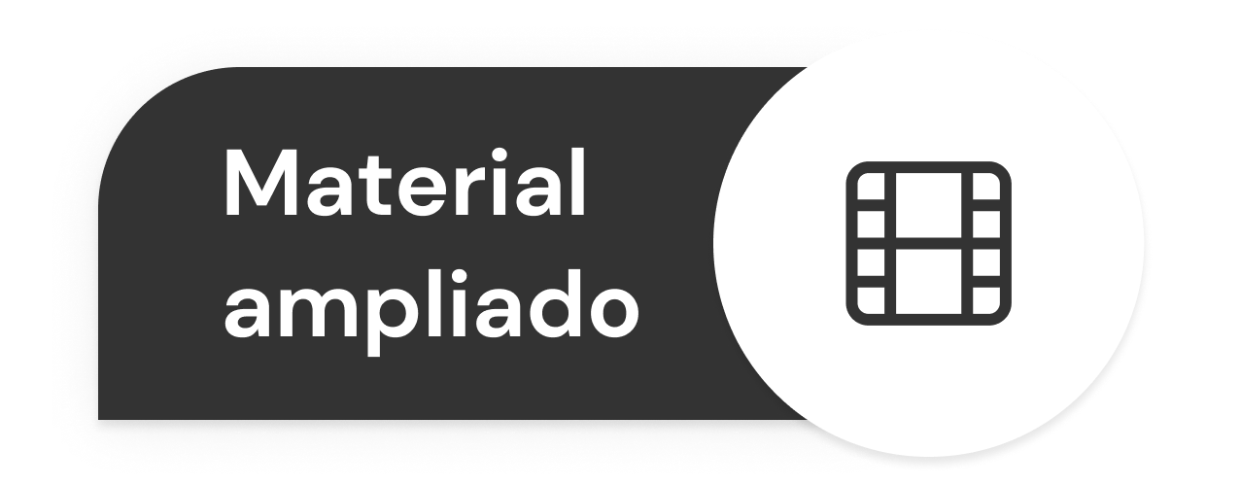


Artículo: Iteración
Artículo: While - Break - Continue
Artículo: For
Artículo: Range
EjemploClase
Notes:
Usar para que los estudiantes puedan explorar en sus casas los recursos vistos en clase: libros, artículos, herramientas, websites, videos (ajenos a Coder)
Enviar el contenido a integrar a contenidos@coderhouse.com para que lo podamos incluir en el Repositorio.

Slide 68
¡MUCHAS GRACIAS!
Resumen de lo visto en clase hoy:
Iteración
While
Instrucciones break - continue - pass
For

Slide 69

OPINA Y VALORA ESTA CLASE
Notes:
Obligatoria siempre.

Slide 70
#DEMOCRATIZANDOLAEDUCACIÓN
Notes:
Todas las clases

